Slide 1
Fyziologie trávicí soustavy
Metabolismus- Proces výměny látek a energie
základní podmínka pro zachování existence organismu
přeměna živin po trávení a vstřebávání v organismu
z chemické energie živin vzniká energie biologická využitelná
v organismu
na metabolismu se podílí kromě soustavy trávicí také soustava
cévní, dýchací a močová.
metabolické pochody:
ANABOLICKÉ - biosyntéza - vznik nových látek (stavba tkání, skladování energie)
KATABOLICKÉ – rozkladné, oxidativní procesy, které uvolňují ze sloučenin energii

Slide 2
Metabolismus živin- cukry
Cukry (sacharidy=glycidy=uhlovodany):
V potravě přijímáme cukry od nejjednodušších- glukoza, fruktoza, přes složitější- laktoza, sacharoza, maltoza až po cukry složité- škroby
Cukry jsou během trávení rozštěpeny na jednoduchou glukozu,ta se vstřebá v tenkém střevě a je odvedena vrátnicovou tepnou do jater, kde je přeměněna na složitý glykogen, ten je postupně opět ve formě glukozy, na základě údajů z glukoreceptorů v hypothalamu, uvolňován do krve a odveden do tkání
Stálá hladina krevního cukru-glykémie, je jednou z podmínek homeostázy- je řízena hormonálně :
Hormony slinivky-inzulin pumpuje glukozu do buněk, glukagon působí opačně a glykemii srovnává
Glukokortikoidy-(hormony kůry nadledvin)-např. adrenalin- ten stimuluje štěpení cukrů v případě zvýšené zátěže

Slide 3
Metabolismus živin- bílkoviny
Bílkoviny(proteiny ) jsou složkami enzymů (tělesných katalyzátorů), základem některých hormonů, slouží k tvorbě protilátek, vystavují některé tělesné struktury- svalové bílkoviny, vlasový keratin, pojivový kolagen(kosti, vazivo)
Přijaté bílkoviny se štěpí v žaludku a tenkém střevě na na peptidy a aminokyseliny,ty jsou odvedeny vrátnicovou žílou do jater a ty je dávkují do krve, tak aby doputovaly do tkání, kde jsou z nich syntetizovány buněčné bílkoviny
Játra umí vyprodukovat jen některé aminokyseliny, tzv. esenciální ale ne, ty musíme přijmout v potravě
Při štěpení bílkovin (tzv. deaminace) v játrech vzniká NH3 (amoniak), který je toxický, ten je opět v játrech redukován na netoxickou močovinu , která je ledvinami odfiltrována do moči a vyloučena

Slide 4
Metabolismus živin- tuky
Tuky (lipidy) jsou dlouhodobým zdrojem energie, zásobárnou energie v podkoží, základem některých hormonů, vyztužují buněčnou stěnu, chrání neurony (myelin)…
V potravě přijímáme tuky ve formě triacylglycerolů (triglycidy), fosfolipidů a cholesterolu. Přeměna tuků probíhá v játrech.
a/Triglycidy- tvořeny glycerolem a mastnými kyselinami- až 95% tuků v krevní plazmě- v e střevě jsou vstřebány do lymfy a odvedeny do jater- zde se syntetizují na lipoproteiny a jsou uloženy do podkoží jako tělesný tuk zásobní- 1g=38 kJ energie
b/Fosfolipidy- jsou zpevňující složkou buněčných membrán
c/ Cholesterol- také složka buň. membrán, myelinové pochvy neuronu, základ pro tvorbu steroidních hormonů, vitamínu D a žlučových kyselin

Slide 5
Energetický výdej v klidu a při zátěži
Energetický výdej má 3 složky:
1/ Bazální metabolismus- tvoří 60-70%celkového energ. Výdaje
Slouží pro udržení organismu v chodu (růst, obnova buněk, činnost mozku, svalová práce…)
Záleží na tělesné výšce, váze, věku genetice, teplotě prostředí
S věkem klesá- 20 let 100%/ 50 let=94%/ 70 let 69%
2/ Termický efekt potravy- 10%- je to energie potřebná pro strávení
přijaté potravy
3/ Pracovní metabolismus- podle pohybové aktivity 15-400% bazálního metabolismu- průměrně asi 30% energ.výdeje, sportovci asi 50%
Při těžké práci- např. horská etapa Tour de France stoupá až 15%

Slide 6
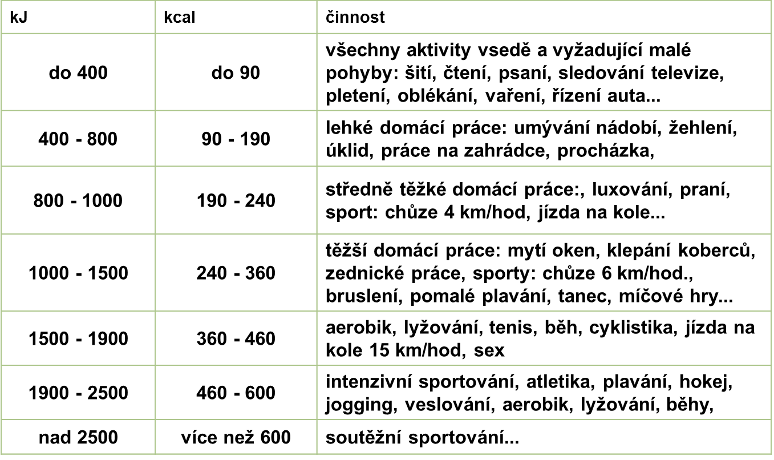
Pracovní metabolismus podle druhu činnosti
Např.horská etapa Tour de France připraví závodník y o 40 000 kJ

